Slide 1
PNAS
www.pnas.org
国家科学院院刊：
多样、综合性的跨学科研究刊物

Slide 2
我们是谁
国家科学院的官方刊物
高影响力原创研究的权威来源，广泛涵盖生物、物理和社会科学
发表在PNAS 《早报》每日在线和周刊
在PNAS发表的所有论文均有一名院士的批准印章

Slide 3
读者群
2016年影响因子9.7
5年影响因子10.4
在64本多学科期刊中排名第四位
订阅用户遍布60多个国家
PNAS将在2017年发表近21,000页高影响力研究
每日在线和通过周刊发表

Slide 4
PNAS在线
PNAS在线
• 每月点击次数5,000多万
• 所有论文可在6个月后免费获取，追溯到1915年
PNAS在线还包括以下特性：
• 跨越多份期刊的跨期刊搜索
• 论文专集，包括论文集、社评、视角、简介、问与答等
• 通过新格式、内容定位和易用链接，改善易读性

Slide 5
1. 进行基本检索
欲对1915年至今的PNAS论文进行基本检索，在右上角的检索框里键入完整或部分的论文标题、关键词或作者姓名，然后点击放大镜（或按“回车”）键显示结果。

Slide 6
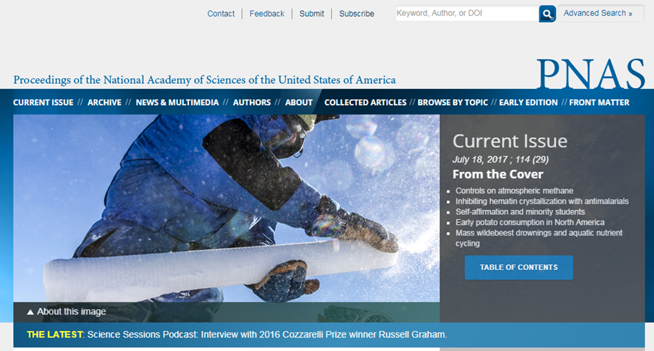
2. 高级检索
通过高级检索，用户可在“标题”、“摘要”和“正文”字段，输入年份、期次、首页页码、DOI、作者姓名或关键词等特定信息，找到特定论文。
用户也可在“限定结果”板块，按照发表日期和论文类别限定结果，还可在“格式结果”板块，选择如何显示结果。

Slide 7
2. 高级检索（接上页）
欲检索图表，用户可选择在“检索图表”板块指定检索框的文字中，键入一个或多个关键词（如“elephants”、“trunk”）。
欲进行检索，点击“提交”按钮。
欲清空当前条目，点击“清空”按钮。

Slide 8
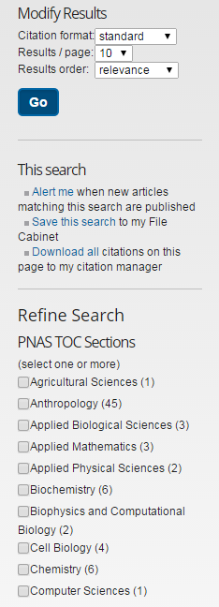
3. 修改和优化检索
有些检索可能得出大量的结果。检查结果将按相关度分10组自动列出，但用户可使用结果列表右侧的“修改结果”选项，调整结果的排序和显示方式。
用户也可依靠“优化检索”选项缩小结果范围。欲优化检索，用户可选择“PNAS TOC板块”内的一个或一个以上勾选框。

Slide 9
4. 按主题浏览
用户可按主题检索。用光标悬停在“按主题浏览”链接上，将创建下拉菜单。用户可从25个跨学科科学主题中选择点击。
用户点击主题后，他们将被导向与主题相关的单独的论文列表页。

Slide 10
5. 论文集
用户可浏览按类别分组的非研究论文。用光标悬停在“论文集”链接上，将创建一个下拉菜单。用户可从25个非研究类别中进行选择。

Slide 11
6. PNAS 存档论文
用户也可浏览1915年至今的PNAS存档研究论文。
点击主页上的“档案库”选项，浏览存档的论文和封面图片。

Slide 12
7. 利用目录
用户可从主页访问目录，查看当周刊发的文章。
点击“目录”按钮，将把用户带到新页面，那里列出按照标题和板块编排的最新期次的论文。

Slide 13
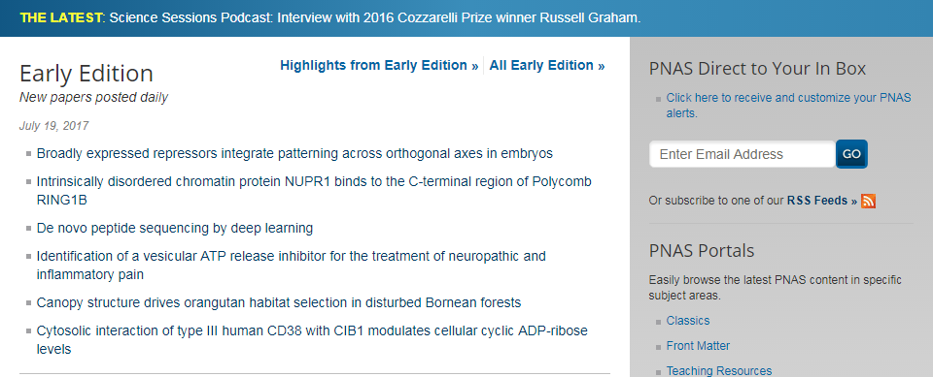
8. 《早报》
《早报》论文是尚未在PNAS期刊发表的论文。用户可使用加亮框中的链接，浏览选定的亮点或浏览所有《早报》论文。
到一些选定文章的直接链接，也在这一板块列出。

Slide 14
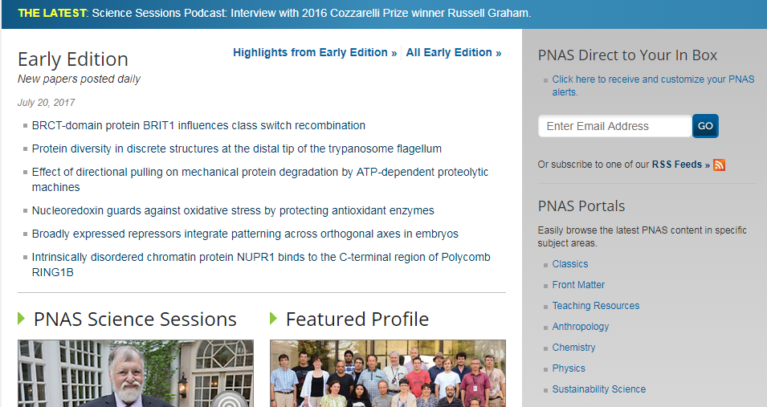
10. PNAS门户
PNAS门户允许用户轻松浏览特定主题领域的最新内容。欲访问门户，用户可点击主页的超链接。

Slide 15
12. 注册电子邮件提示
任何用户可免费注册每周eTOC提示，并且/或者创造更加定制化的电子邮件提示。这么做的最简便方法是在加亮字段中输入电子邮箱地址，然后点击“完成”结束注册程序。

Slide 16
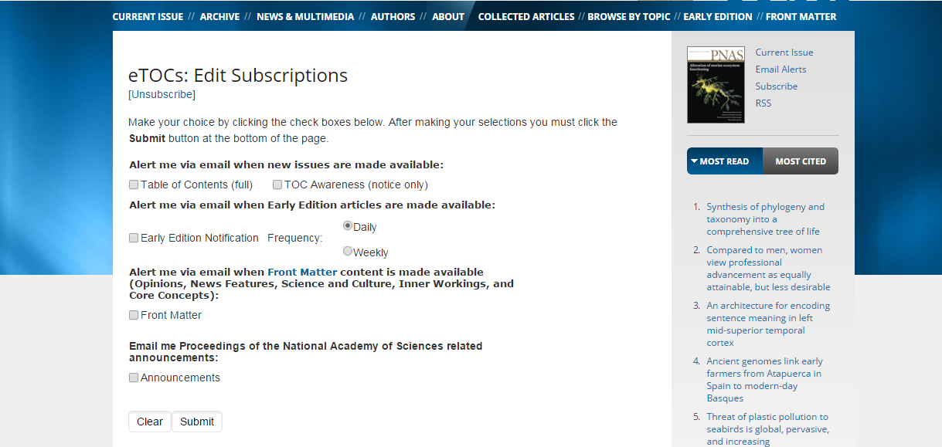
12.注册电子邮件提示（接上页）
注册页允许用户通过点击勾选框选择eTOC提示选项。做出您的选择后，点击页面底部的“提交”。

Slide 17
12. 注册电邮邮件提示（接上页）
欲注册“特定主题”电子邮件提示：
C点击链接“特定主题”。
在下一屏幕上，使用订阅用户名/密码（有付费订阅账号的个人）登录，或者输入电子邮箱地址(没有付费订阅账号的个人）。
用户将被导向另一页面修改提示偏好。该页面将有个板块列出分类。选择感兴趣的项目一侧的框收取内容，并点击“提交”。
点击“提交”后，您将看到您现在注册获取的电子邮件提示列表。
注意，如果您已订阅板块提示，确认屏幕将不列出您已选择的个别板块；它将仅写明“板块提示”。

Slide 18
12. 注册电子邮件提示（接上页）
欲注册“特定关键词”电子邮件提示：
点击链接“特定关键词”。
在下一屏幕上，使用订阅用户名/密码（有付费订阅账号的个人）登录，或者输入电子邮箱地址(没有付费订阅账号的个人）。
用户将被导向另一页面修改提示偏好。在那里，用户可选择每次发送电子邮件提示时将出现的主题行，以及用户希望收到提示的特定关键词。收取PNAS结果的选项应当已经选定。

